Slide 1
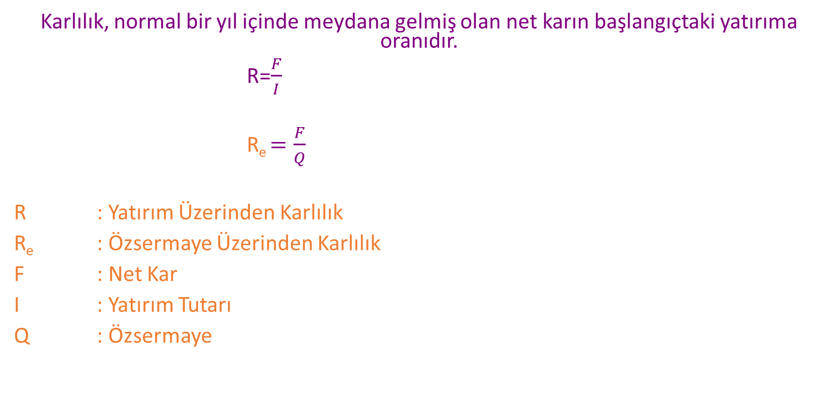
Karlılık, normal bir yıl içinde meydana gelmiş olan net karın başlangıçtaki yatırıma oranıdır.
R=$\frac{F}{I}$
R_{e} $=\frac{F}{Q}$
R : Yatırım Üzerinden Karlılık
R_{e} : Özsermaye Üzerinden Karlılık
F : Net Kar
I : Yatırım Tutarı
Q : Özsermaye

Slide 2
Karlılık oranının doğru hesaplanabilmesi için, projenin öngörülen ekonomik ömründen, en uygun normal bir yılın seçilmesinin önemi büyüktür.
Normal yıl, bir projenin belirlenen ekonomik ömründe ulaşabileceği en büyük kapasiteye vardığı ve borçlarla ilgili geri ödemelerin hala devam ettiğini gösteren temsili bir yıldır.

Slide 3
Eğer toplam yatırım veya özsermaye üzerinden hesaplanan karlılık, sermaye piyasasında geçerli olan faiz oranlarından yüksek ise, o proje iyi bir proje olarak tanımlanabilir.
Alternatif projeler arasından seçim yapılması gerektiği zaman, diğer tüm faktörlerin aynı kaldığı varsayımı altında (ceteris paribus), en yüksek karlılık gösteren proje uygulanmak üzere seçilir.
Bir genelleme yapılmak isteniyorsa, bütün yılların (yatırımın ömrü) karlarının ortalaması alınarak, ortalama karlılık hesaplanabilir.

Slide 4
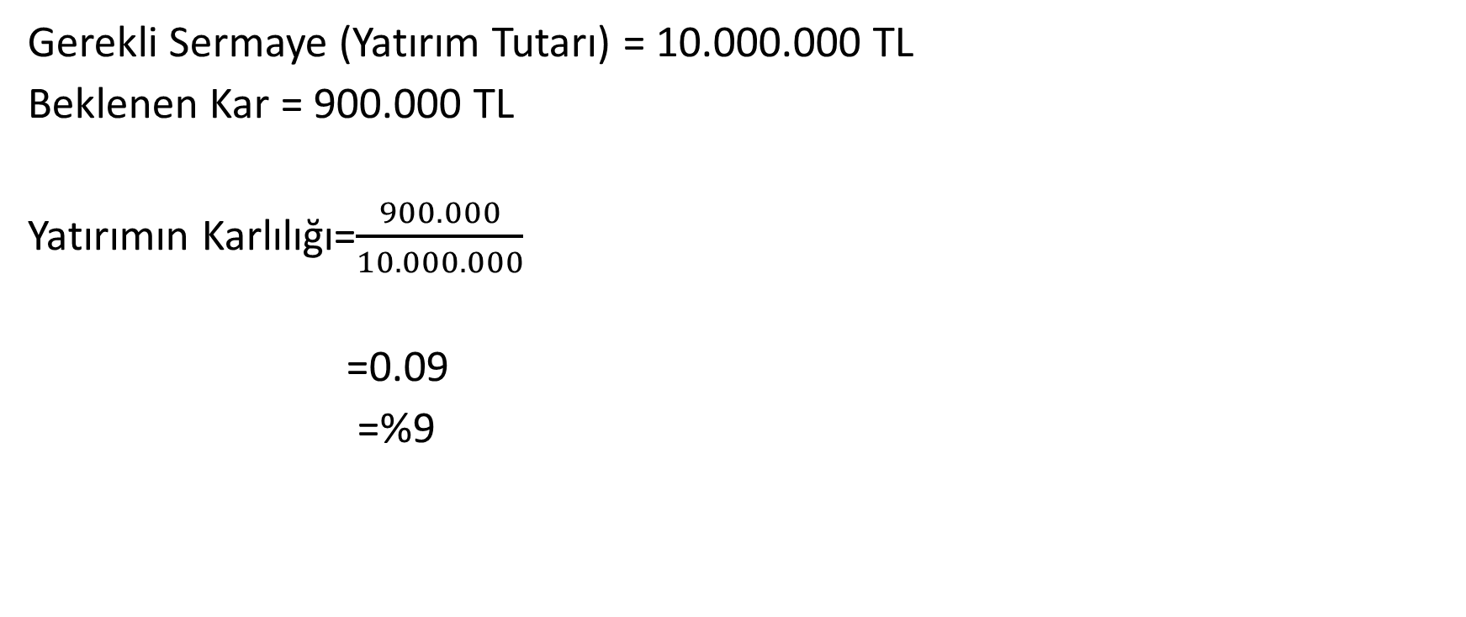
Örnek
Gerekli Sermaye (Yatırım Tutarı) = 10.000.000 TL
Beklenen Kar = 900.000 TL
Yatırımın Karlılığı=$\frac{900.000}{10.000.000}$
=0.09
=%9

Slide 5
Karlılık yöntemi, bir projenin yatırım karlılığının ve özellikle ömrü kısa olan projelerin karlılığının hızla hesaplanmasında yararlı bir araç olarak kullanılabilir.
Yöntem, ülkede çok kapsamlı analizlerin yapılması için gerekli, ayrıntılı ve yeterli bilgilerin bulunmadığı durumlarda ya da projenin başlangıç aşamalarında yürütülen ön değerlendirmelerde kullanılabilir.

Slide 6
İÇ KARLILIK ORANI ( İKO ) (İNTERNAL RATE OF RETURN-IRR)

Slide 7
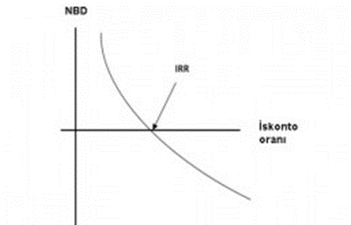

Slide 8
“İç karlılık oranı”, “İç getiri oranı”, “sermayenin marjinal verimliliği, “yatırımın marjinal verimliliği” olarak da adlandırılan «İç verim oranı» (İVO) yatırım projelerinin değerlendirilmesinde kullanılan bir orandır.
İç verim oranı yöntemi de paranın zaman değerini dikkate alan diğer bir dinamik değerlendirme yöntemidir.
İç Karlılık Oranı; Yatırım projesinin Net Bugünkü Değerini (NBD) sıfıra eşitleyen, diğer bir deyişle “nakit girişlerinin bugünkü değerini” “nakit çıkışlarının bugünkü” değerine eşitleyen iskonto oranı olarak tanımlanır. Yani “bir projenin ekonomik ömrü boyunca sağlayacağı net nakit girişlerinin bugünkü değerini” “yatırım harcamalarının bugünkü değerine eşitleyen” “indirgeme oranı”dır.
İç karlılık oranı aynı zamanda yatırımın ne oranda katma değer yaratacağını ifade eder.

Slide 9
İç verim oranı (IRR), potansiyel yatırımların karlılığını tahmin etmek için sermaye bütçelemesinde kullanılan bir ölçümdür.
Dahili getiri oranı, belirli bir projedeki tüm nakit akışlarının net bugünkü değerini (NPV) sıfıra eşit yapan bir iskonto oranıdır.
IRR hesaplamaları NPV ile aynı formüle dayanır.

Slide 10
Yatırım kararı alınmasında iç karlılık oranı, yatırımcının yatırımdan beklediği karlılık oranı ile karşılaştırılır.
Projenin riskine, yatırımcının beklentisine vb. parametrelere göre değişmekle birlikte yatırımdan beklenen karlılık oranının minimum değeri sermaye maliyeti olarak kabul edilir.
Karşılaştırma sonucunda projenin kabulüne veya reddine karar verilir.
Tek projede;
İç karlılık oranı> Yatırımdan beklenen karlılık oranı => Proje için yatırım kararı alınır.
İç karlılık oranı < Yatırımdan beklenen karlılık oranı => Proje red edilir.
Birden fazla projenin karşılaştırılmasında;
Birden fazla projenin karşılaştırılması söz konusu ise iç verim oranı yüksek olan proje tercih edilir.

Slide 11
İç karlılık projeye yatırılan sermayenin, o projenin hayat süresi boyunca üzerinden taksitler halinde hangi oran üzerinden ödeneceğini gösteren orandır.
Yatırım kararı, belirli bir projenin iç karlılık oranının, yatırılan sermayenin ödenmesini gösteren en asgari kabul edilebilir bir oranı ifade eden sınır bir oran ile karşılaştırılmasından sonra alınır.
Alternatif projeler arasında seçim yapmak gerektiği hallerde en yüksek iç karlılık oranını gösteren proje seçilir.

Slide 12
İç karlılık yönteminde iskonto oranı bilinmez.
İç karlılık projenin net bugünkü değerini sıfır yapan iskonto oranıdır.
İç karlılık oranı projenin nakit girişleri ile nakit çıkışlarını birbirine eşitleyen iskonto oranıdır.
NBD’i sıfır yapan değer “r” ıskonto oranı formül yardımı ile deneme yanılma metodu ile bulunur.
Bunun için önce tahmini bir “r” ıskonto oranı alınır ve formülde yerine konularak sıfıra eşitlemeye çalışılır.
Bulunan “r” ıskonto oranı pozitif ise “r” değeri arttırılarak denemeye devam edilir.
Eğer değer negatif çıkarsa o zaman “r” ıskonto oranı azaltılmalıdır.
Sonuç olarak NBD = 0 oluncaya kadar denemeye devam edilmelidir.
Bulunan pozitif değer veren “r” ıskonto oranı ile pozitif değeri ve negatif değer veren “r” ıskonto oranı ile negatif değeri arasında enterpolasyon yapılarak da gerçek “r” ıskonto oranı bulunabilir.

Slide 13
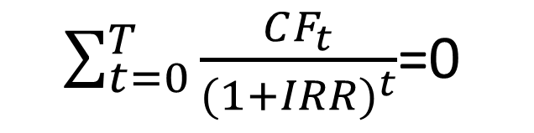
Yatırım dönemi bir yıl olan ve daha sonraki yıllarda pozitif net nakit akımı sağlayan bir projenin iç verim oranı aşağıdaki formül ile hesaplanır:
  $\sum_{t=0}^{T}{\frac{CF_{t}}{{(1+IRR)}^{t}}}$=0

Slide 14
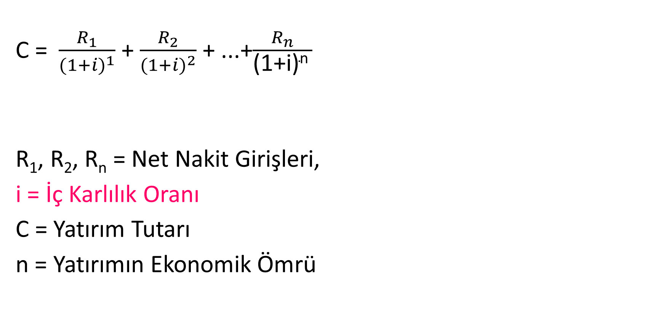
C = $\frac{R_{1}}{{(1+i)}^{1}}$ + $\frac{R_{2}}{{(1+i)}^{2}}$ + ...+$\frac{R_{n}}{\text{(1+}\text{i}\text{)}\text{n} }$
R₁, R₂, R_{n} = Net Nakit Girişleri,
i = İç Karlılık Oranı
C = Yatırım Tutarı
n = Yatırımın Ekonomik Ömrü

Slide 15
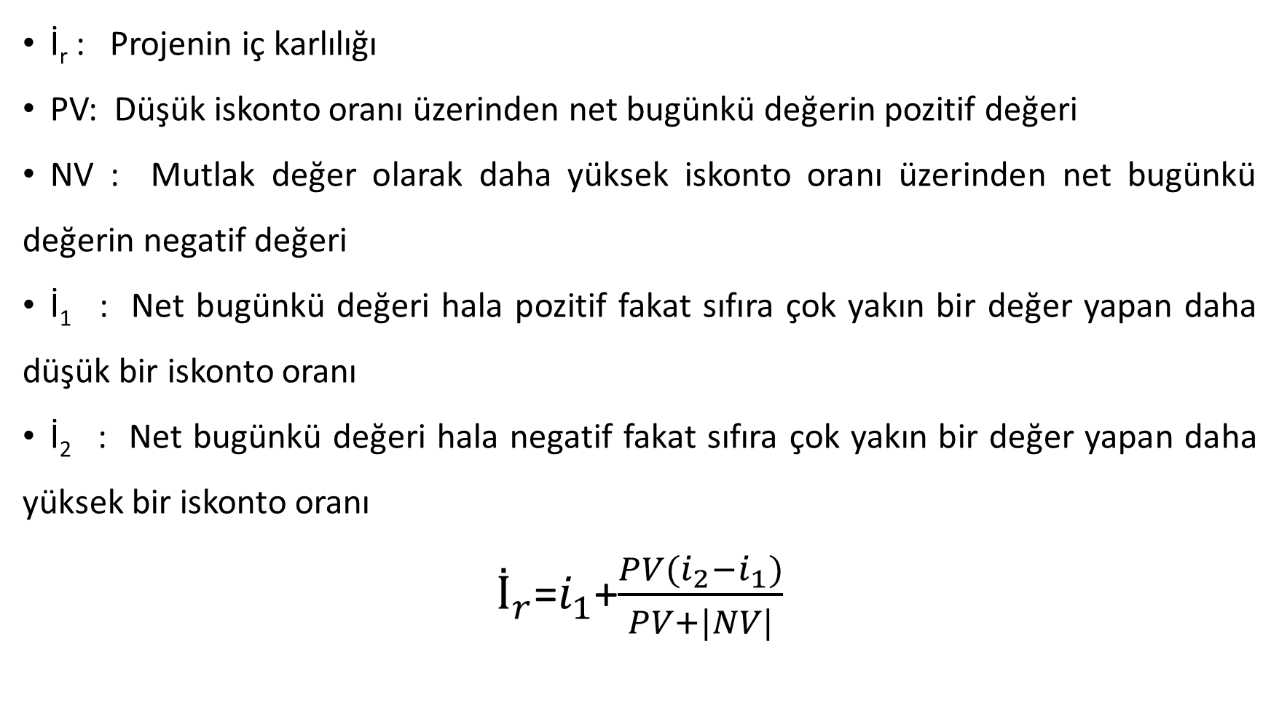
İ_{r} : Projenin iç karlılığı
PV: Düşük iskonto oranı üzerinden net bugünkü değerin pozitif değeri
NV : Mutlak değer olarak daha yüksek iskonto oranı üzerinden net bugünkü değerin negatif değeri
İ₁ : Net bugünkü değeri hala pozitif fakat sıfıra çok yakın bir değer yapan daha düşük bir iskonto oranı
İ₂ : Net bugünkü değeri hala negatif fakat sıfıra çok yakın bir değer yapan daha yüksek bir iskonto oranı
$İ_{r}$=$i_{1}$+$\frac{PV(i_{2}−i_{1})}{PV+|NV|}$

Slide 16
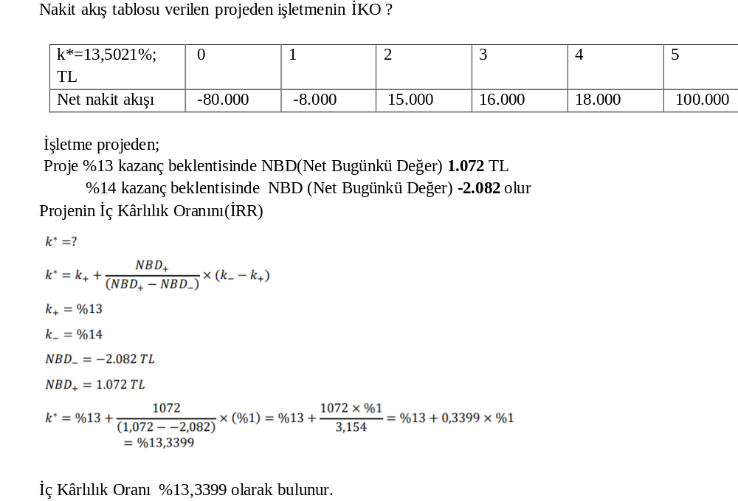

Slide 17
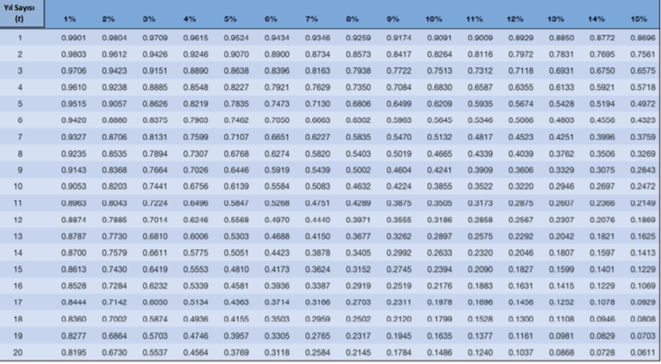

Slide 18
Nakit Hareketleri | %13 | NBD |  |  | %14 | NBD
-80000 | 1 | -80000 |  |  | 1 | -80000
-8000 | 0,885 | -7080 |  |  | 0,8772 | -7017,6
15000 | 0,7831 | 11746,5 |  |  | 0,7695 | 11542,5
16000 | 0,6931 | 11089,6 |  |  | 0,675 | 10800
18000 | 0,6133 | 11039,4 |  |  | 0,5921 | 10657,8
100000 | 0,5428 | 54280 |  |  | 0,5194 | 51940
 |  | 1075,5 |  |  |  | -2077,3

Slide 19
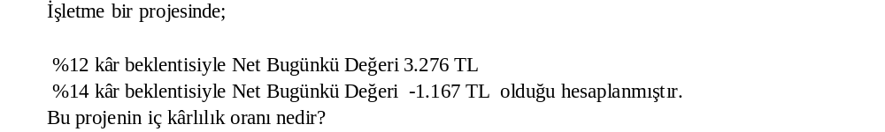
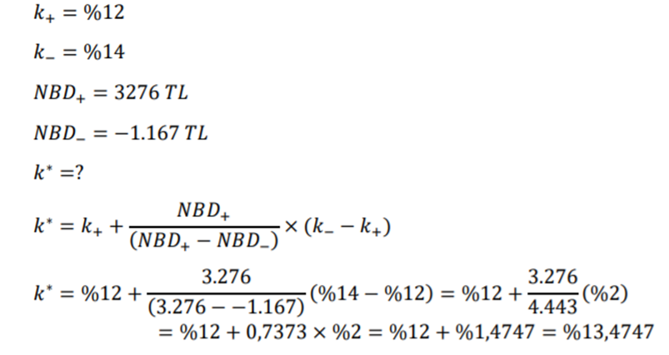
ÖRNEK

Slide 20
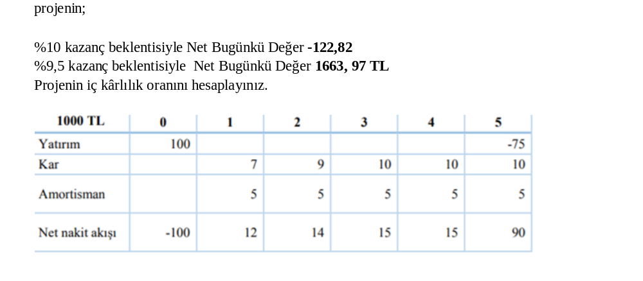
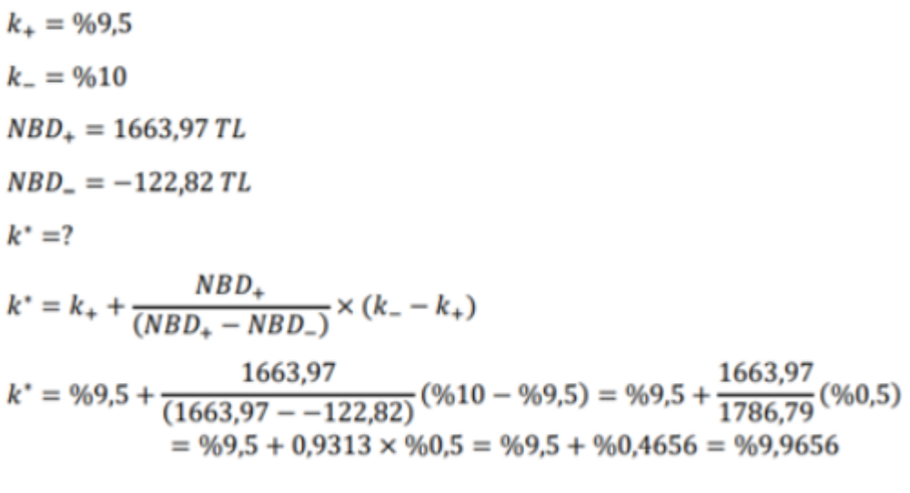
ÖRNEK

Slide 21
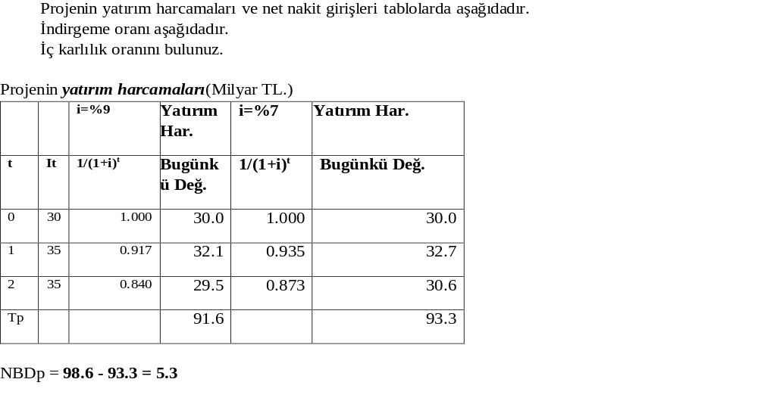
ÖRNEK.a

Slide 22
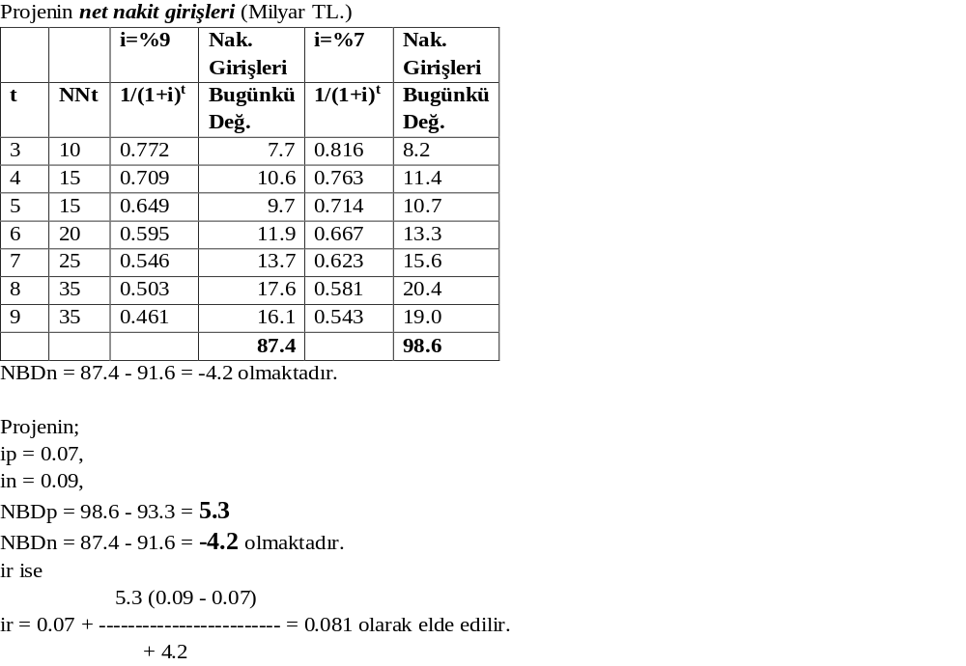
ÖRNEK.b

Slide 23
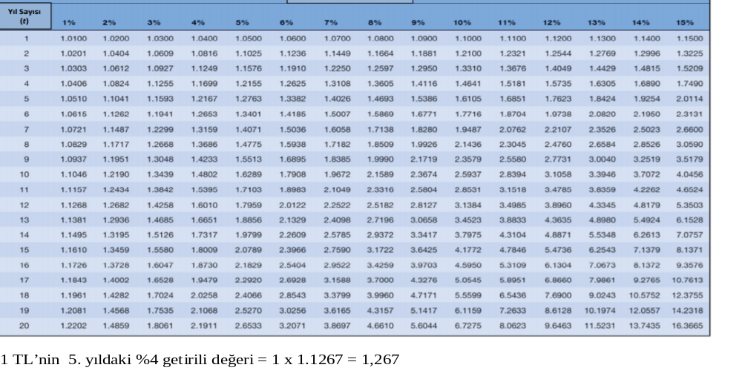

Tablo: Gelecekteki değer = ${(1+i)}^{t}$

Slide 24
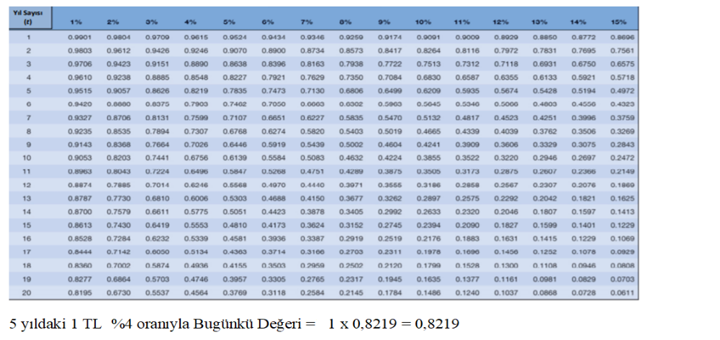
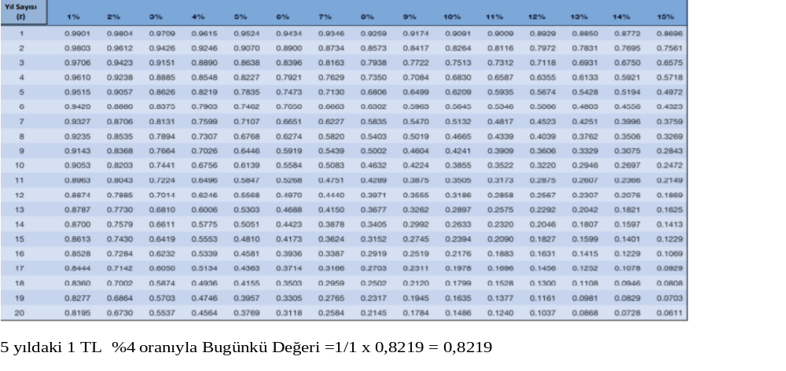
Tablo: Bugünkü Değer=1/(1+r)^{t}

